Slide 1
春节前安全教育
博富特咨询
全面
专业
实用

Slide 2
关于博富特
博富特培训已拥有专业且强大的培训师团队-旗下培训师都拥有丰富的国际大公司生产一线及管理岗位工作经验，接受过系统的培训师培训、训练及能力评估，能够开发并讲授从高层管理到基层安全技术、技能培训等一系列课程。
我们致力于为客户提供高品质且实用性强的培训服务，为企业提供有效且针对性强的定制性培训服务，满足不同行业、不同人群的培训需求。
博富特认为：一个好的培训课程起始于一个好的设计,课程设计注重培训目的、培训对象、逻辑关系、各章节具体产出和培训方法应用等关键问题。

Slide 3
前言
冬季安全生产的特点和危害
一、天气寒冷，人的听觉、视力，行动都会受到一定影响，容易发生冻伤、跌滑等人身伤害事故。
二、设备和金属结构件产生变形、破裂，容易导致泄漏、爆炸、火灾、中毒和设备生产事故。
三、冬季大气气压处于冷高压状态，有毒有害气体容易大量积聚，造成人员中毒和火灾、爆炸事故。
四、冬季天干物燥，容易发生火灾。
五、春节临近、人心思归，容易诱发不稳定、不安全因素。

Slide 4
一
消防安全
二
用电安全
目录
CONTENTS
三
施工现场安全注意事项
四
节日其他注意事项
五
案例分析

Slide 5
1
消防安全

Slide 6
一、消防安全
1、生活用火的不慎
导致火灾的火源：烟头、电热毯、充电器。
特点:面积小(0.1-0.7毫米)容易被人所忽略!
杀伤力:烟头800度;香头700度!电热毯着火瞬间让整栋彩钢板临房化为灰烬。
构成条件：疏忽大意！
是布匹、棉、麻、丝、绸及纸张的(燃点约200度)刽子手!
常见火灾起因

Slide 7
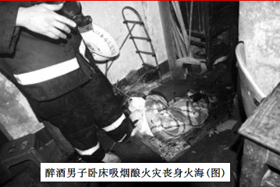
一、消防安全
1、生活用火的不慎
一名醉酒的男子横卧在床上，手中没有熄灭的烟头突然掉在地上，很快整个房间被火包围。闻讯赶来的消防员发现，醉酒男子在火中已经停止了呼吸。
常见火灾起因

Slide 8
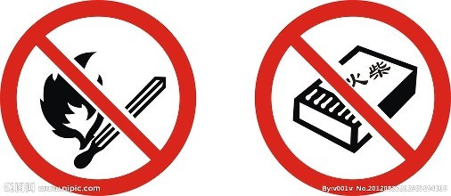
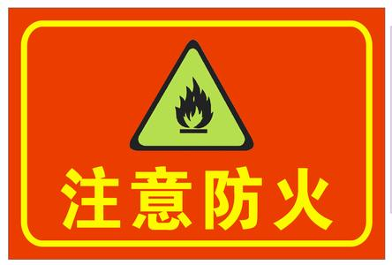
一、消防安全
1、生活用火的不慎
预防措施：不要随意玩火；不要乱扔烟头，不要卧床抽烟；明火照明时不离人，不要用明火照明寻找物品；电热毯、充电器等离人时要断电。
常见火灾起因

Slide 9
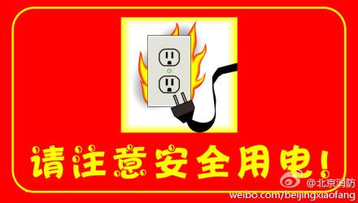
一、消防安全
2、电线、电器
导致火灾的原因：电线老化、短路过载、接触不良等。
特性：隐蔽性、突发性、迅速成灾性。
预防措施：不要乱拉乱接电线，保险丝不可用铜、铁丝代替；使用电炉、电暖器时，要注意安全；离开宿舍或睡觉时，应检查电器具是否断电。
常见火灾起因

Slide 10
一、消防安全
3、燃煤气管、煤气阀
导致火灾的原因：胶管老化、管路固定不牢、卡环松脱等。
火灾特性：威力巨大、灭火困难、容易引发爆炸。
预防措施： 胶管使用寿命3--5年，建议18个月更换一次；发现燃气泄漏，要迅速关闭气源阀门，打开门窗通风，切勿触动电器开关和使用照明；不要在燃气用具旁边放置易燃易爆物品；离开宿舍或睡觉时，应检查煤气阀门是否关好。
常见火灾起因

Slide 11
一、消防安全
4、其它隐患
①节日期间，私拉乱接电线、随便接引拖线板；
②管理松懈，思想麻痹。节前下班后忘记关闭办公电脑或没有切断拖线板电源，节日期间无人管理，造成用电设备长期处于通电状态；
③平时习惯性动作：在仓库、易燃易爆品旁随意抽烟或随意丢弃烟头，甚至直接扔进垃圾篓里。
常见火灾起因

Slide 12
一、消防安全
1、含油液体起火时——绝不能直接用水灭火,可用干粉灭火器或沙土将其扑灭；如火势较小，可用浸湿的棉被、衣物等覆盖，令火窒息。
2、煤气罐着火时——要用浸湿的棉被、衣物等捂盖灭火，并将阀门关闭。
3、电器或线路着火时——要先切断电源，再用干粉或气体灭火器灭火，不可直接泼水灭火，以防触电或电器爆炸伤人。
灭火
常识

Slide 13
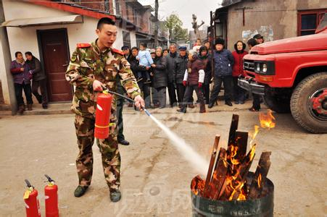
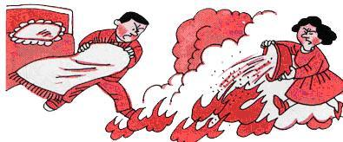
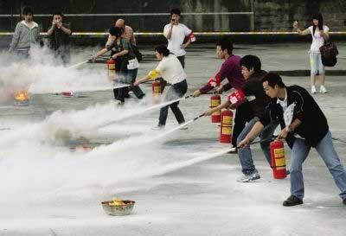
二、消防安全
灭火
常识
4、救火时不要贸然开门窗，以免空气对流加速火势蔓延。
5、要先救火，后搬运财物，片刻延误，易成巨灾。失火时，不宜先抢救财物，易被窒息而死或失去逃生的时机。

Slide 14
一、消防安全
1、逃生时的心态：
保持心里镇定，不要慌乱，惊慌失措是火场逃生大忌；火灾袭来时要迅速逃生，不要过分贪婪财物
2、做好防烟措施：
1）湿毛巾 2）简易防烟面具
3、辨别方向找出口： 1）平时多了解火灾逃生的线路 2）火灾浓烟中，用湿毛巾捂住口鼻，尽量使身体贴地，摸墙壁寻找出口
如何
逃生

Slide 15
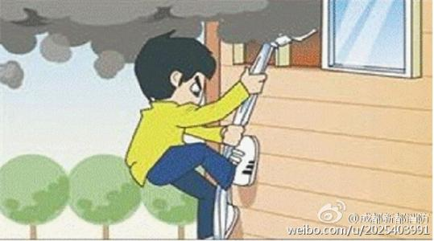
一、消防安全
4、身上着火时怎么办？
身上着火时，不要四处奔跑
1）就地打滚
2）用厚重的衣物压灭火苗
5、借助工具逃生：
1）不要盲目跳楼。床单、窗帘可拧成绳状紧绑到窗框、铁栏杆等定物上，用毛巾、布条等保护手心，从窗外滑下。
如何
逃生

Slide 16
一、消防安全
2）火势威胁时，可披上浸湿的被褥、衣服等，向安全出口方向冲出去。
3）当所有逃生线路被大火封锁时，要立即退回室内，挥动手电筒、衣服，或呼叫等方式向外发送求救信号等待救援。
6、逃生基本常识
1）要沉重冷静，严守秩序，才能在火场中安全撤退。倘若争先恐后，互相拥挤，阻塞通道,导致自相践踏，会造成不应有的惨剧。
如何
逃生

Slide 17
一、消防安全
2）下楼通道被火封住，欲逃无路时，将被单、台布撕成布条，结成绳索，系牢窗户，再用布护住手心，顺绳滑下。
3）烟雾较浓时不必惊慌，宜用膝、肘着地，匍匐前进，因为近地处往往残留新鲜空气。注意，呼吸要小而浅。
4）在非上楼不可的情况下，必须屏住呼吸上楼。因为浓烟上升的速度是每秒3－5米，而人上楼的速度是每秒0.5米。
如何
逃生

Slide 18
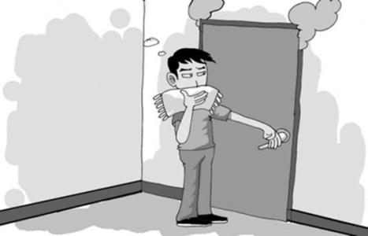
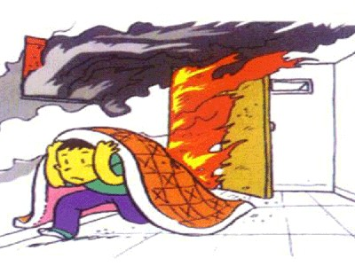
一、消防安全
5）逃离时，要用湿毛巾掩住口鼻。也可用水打湿衣服、布类等掩住口鼻。带婴儿逃离时可用湿布轻蒙在头上，一手抱着，一手抓地逃出。
如何
逃生

Slide 19
案例分析
上海静安区高层住宅
11.15特大火灾案例

Slide 20
案例分析
上海“11.15”特大火灾
事故概况
2010年11月15日13时，上海胶州路728号教师公寓正在进行节能改造工程，在北侧外面进行电焊作业。14时14分，金属熔融物溅落在大楼电梯前室北窗9楼平台，引燃堆积在外墙的聚氨酯保温材料碎屑。火势随后迅猛蔓延，因烟囱效应引发大面积立体火灾，最终造成58人死亡、71人受伤的严重后果，建筑物过火面积12000平方米，直接经济损失1.58亿元。

Slide 21
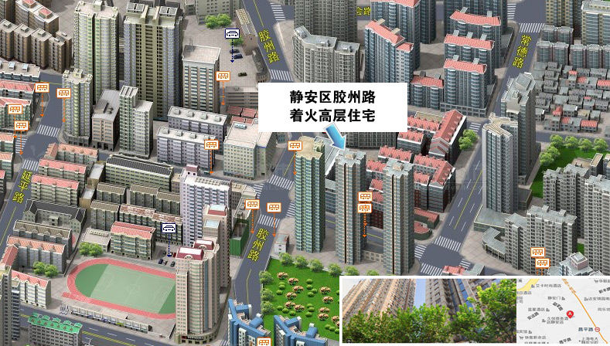
案例分析
上海“11.15”特大火灾
事故地点

Slide 22
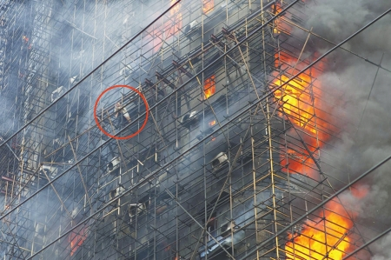
案例分析
上海“11.15”特大火灾
事故及救援经过
14点38分，火势蔓延西面脚手架，正是这片大火引起很多爆裂声，彻底点燃了这栋楼。

Slide 23
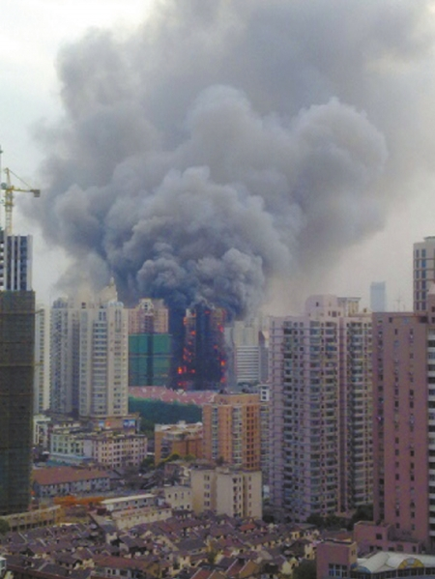
案例分析
上海“11.15”特大火灾
事故及救援经过
14点55分，消防队到达现场，封锁道路，铺设水枪阵地安排人员进入楼层进行搜救。火势继续往南面的建筑材料转移，黑烟包围了明火。

Slide 24
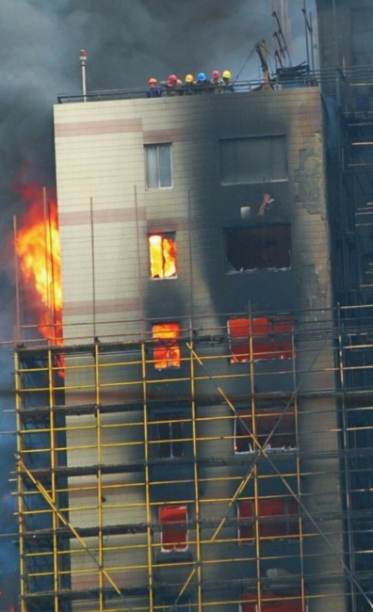
案例分析
上海“11.15”特大火灾
事故及救援经过
15点15分，整栋楼都已经燃烧了，但此时高层未有脚手架的地方尚未燃烧。

Slide 25
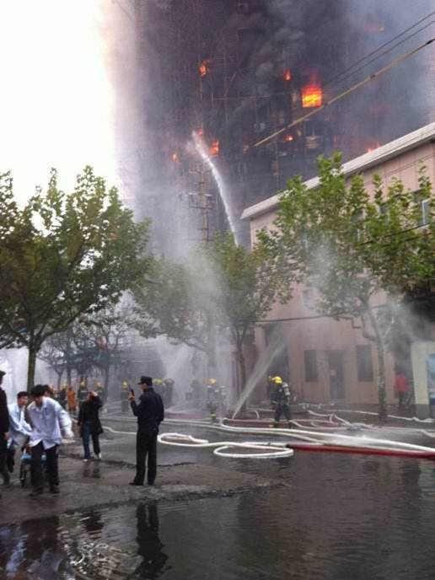
案例分析
上海“11.15”特大火灾
事故及救援经过
15点27分，此时已经扩大警戒范围，消防队员还在此时从楼里救出十多人，被陆续拉上救护车，火势往高层蔓延，此时已经过去将近一个小时，只有左下的水柱可以够到7楼左右，对于中高层的火势毫无办法。但此时的高楼灭火装备尚未到位。

Slide 26
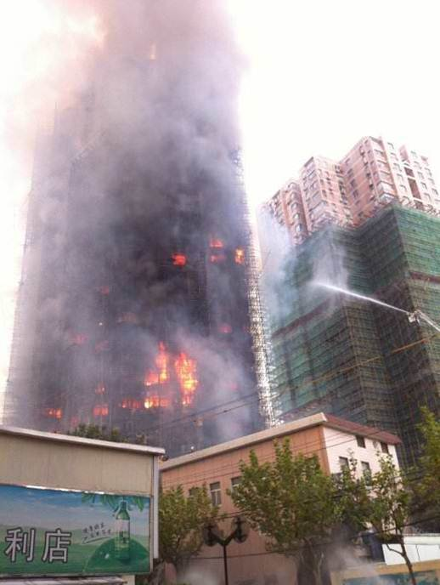
案例分析
上海“11.15”特大火灾
事故及救援经过
15点31分，一个小时十五分钟过去后，才有了这一根水柱，一直到16点20分，这个方向都只有这一根独苗。

Slide 27
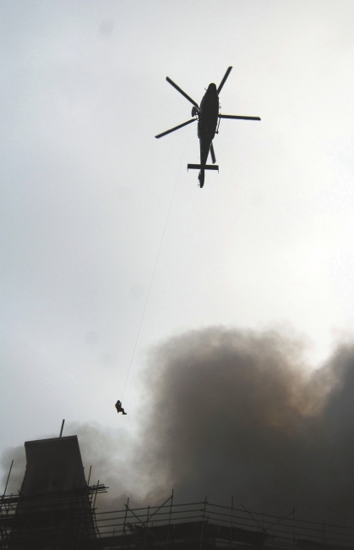
案例分析
上海“11.15”特大火灾
事故及救援经过
15时50分，三架警用直升机已经飞抵着火大楼的顶部，救援被困在楼顶的居民，后因楼顶浓烟太大最终被迫放弃索降救人。

Slide 28
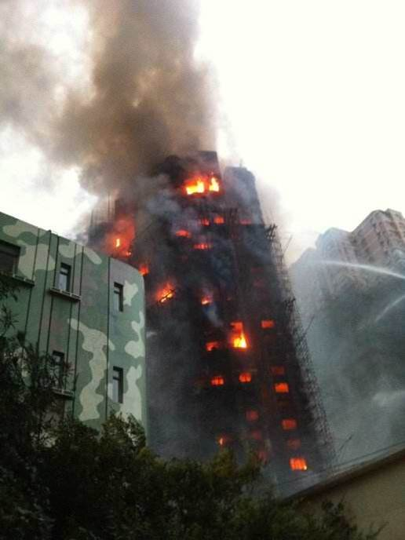
案例分析
上海“11.15”特大火灾
事故及救援经过
夜色降临，最高层的房间已经被烧透，所有可烧的东西几乎都烧完了，火势真的得到了控制。消防员和救护人员都很努力，但高楼灭火装备部署的实在太慢了。

Slide 29
案例分析
上海“11.15”特大火灾
事故原因
存在主要问题：
一是电焊工无特种作业人员资格证上岗作业，严重违反操作规程，且引发大火后逃离事故现场。
二是装修工程违法施工，导致安全责任不落实。
三是组织疏散混乱，由于对高层火灾自救宣传不足，火灾发生后，极度混乱缺乏有组织的疏散疏散引导，造成疏散混乱。
四是消防队抢救不及时，救援方式不当，消防设备落后没有专门应对高层火灾设备
五是消防监管不力，对正在建设项目消防安全管理不到位

Slide 30
2
用电安全

Slide 31
二、用电安全
从近几年来，建设工程触电死亡事故 居高不下，触电事故排位第3－6位（高空坠落；机械伤害\坍塌；触电）。每年的 7、8、9、10 四个月和春节前后是建设工程触电死亡事故的高发期，占总触电死亡事故的 80％。而春节前后发生触电事故主要是因为节日期间疏于管理，管理者和施工工人心理毛躁，导致节前、节后临时用电检查不到位，从而诱发安全事故。
如何
逃生

Slide 32
二、用电安全
（一）节日前后触电死亡事故的规律
1、单相触电较多。建筑工地单相设备多（各类灯具、电动工具、小设备），施工现场往往忽视单相设备管理，单相设备电缆违规使用二芯线的现象比比皆是。
2、电气连接部位触电事故多（带电体外露或绝缘低）。导线接头、导线与设备连接点、灯头、插座、插头、端子板等部位作业人员易接触。
3、春节前后使用的移动式电器设备及手持电动工具触电多。人为直接接触、使用环境恶劣、拆装线平凡、绝缘易磨损。
4、教育管理不到位，心理毛躁，违反操作规程或误操作。

Slide 33
二、用电安全
（二）常见的建筑电气事故
1、电气设备及线路事故：由于短路、过载、接地、缺相、漏电、绝缘破坏、维护检修不到位、设计先天不足、人为因素等原因，导致电气设备和线路发生爆炸、起火、人员伤亡、设备和线路损坏、跳闸和大面积停电。
2、电流及电击伤害事故：由于电气设备及线路事故造成，或违反操作规程、安全注意事项、管理不力等因素造成的人身触电事故。
3、雷击事故：由于自然界的雷击而造成的毁坏建筑物、电器设备及线路而引发的直接对人的伤害、爆炸和火灾事故。

Slide 34
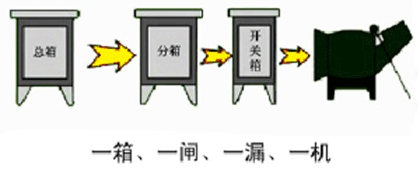
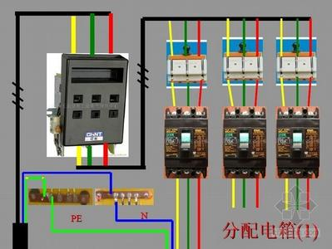
二、用电安全
（三）施工现场临时用电三项基本原则
建筑施工现场临时用电工程专用的电源中性点直接接地的220∕380V三相五线制低压电力系统，必须符合：
1、采用三级配电系统；
2、采用TN-S接零保护系统；
3、采用二级漏电保护系统。

Slide 35
二、用电安全
（四）节日期间安全用电注意事项
1、非专业电工不得私自修理电气设备，不得自行随意装配开关箱等电器原件。
2、经常接触和使用的配电箱、配电板、闸刀开关、按扭开头、插座、插销以及导线等，必须保持完好，不得有破损或将带电部分裸露，节前、节后必须进行全面检查。
3、不得用铜丝等代替保险丝，并保持闸刀开关、磁力开关等盖面完整，以防短路时发生电弧或保险丝熔断飞溅伤人。
4、经常检查电气设备的保护接地、接零装置，保证连接牢固。

Slide 36
二、用电安全
（四）节日期间安全用电注意事项
5、在移动照明灯、电焊机等电气设备时，必须先切断电源，并保护好导线，以免磨损或拉断。
6、在使用手电钻、电砂轮等手持电动工具时，必须安装漏电保护器，工具外壳要进行防护性接地或接零，并要防止移动工具时，导线被拉断，操作时应戴好绝缘手套并站在绝缘板上。
7、节日期间在彩钢板等临时房屋中严禁使用热得快、电磁炉等大功率电器。
8、对设备进行维修时，一定要切断电源，并在明显处放置“禁止合闸，有人工作”的警示牌。

Slide 37
二、用电安全
（四）节日期间安全用电注意事项
9、近期现场未进行施工作业、节前不使用的机械设备及电气设备，应切断电源、拔掉保险丝、电箱上锁妥善保管。
10、在员工宿舍内，人员外出时，必须将电热毯关闭；不得使用热得快等大功率用电器。
11、宿舍内插排必须固定在墙上，不得放在被褥上，不得私拉乱接电线。

Slide 38
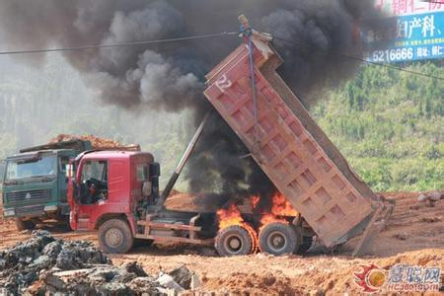
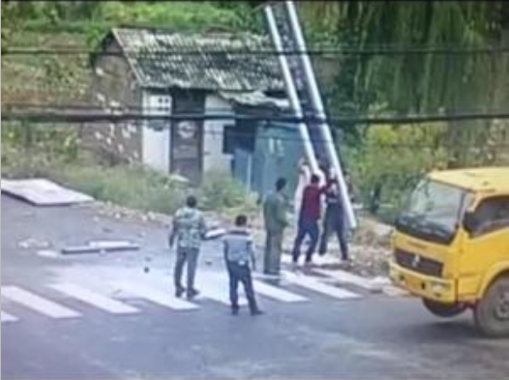
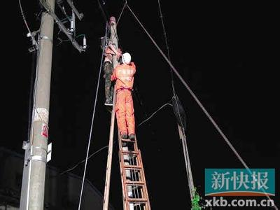
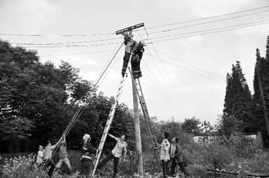
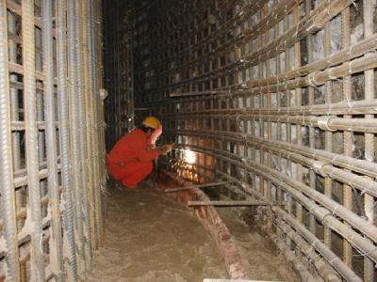
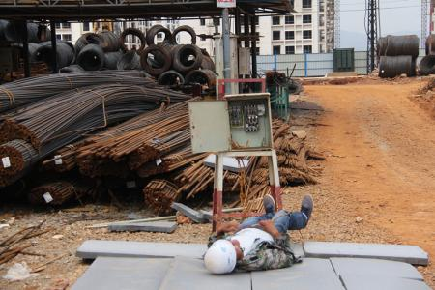
案例分析
违章作业 触电死亡

Slide 39
案例分析
违章作业 触电死亡
事故概况
2002年5月17日，某电厂检修班职工王某带领张某检修380 V直流焊机。电焊机修后进行通电试验良好，并将电焊机开关断开。王某安排工作组成员张某拆除电焊机二次线，自己拆除电焊机一次线。约17:15，王某蹲着身子拆除电焊机电源线中间接头，在拆完一相后，拆除第二相的过程中意外触电，经抢救无效死亡。

Slide 40
案例分析
违章作业 触电死亡
原因分析
王某已参加工作10余年，一直从事电气作业并获得高级维修电工资格证书；在本次作业中王某安全意识淡薄，工作前未进行安全风险分析，在拆除电焊机电源线中间接头时，未检查确认电焊机电源是否已断开，在电源线带电又无绝缘防护的情况下作业，导致触电。王某违章作业是此次事故的直接原因。
工作组成员张某虽为工作班成员，在工作中未有效进行安全监督、提醒，未及时制止王某的违章行为，是此次事故的原因之一。
该公司领导对“安全第一，预防为主”的安全生产方针认识不足，存在轻安全重经营的思想，负有直接管理责任。

Slide 41
案例分析
违章作业 触电死亡
防范错施
采取有力措施，加强对现场工作人员执行规章制度的监督、落实，杜绝违章行为的发生。工作班成员要互相监督，严格执行《安全操作规程》和企业的规章制度。
完善设备停送电制度。
加强职工的技术培训和安全知识培训，提高职工的业务素质和安全意识，让职工切实从思想上认识作业违章的危害性。

Slide 42
3
施工现场安全注意事项

Slide 43
三、施工现场安全注意事项
安全注意事项
1、施工人员进入现场必须正确佩戴救生衣、安全帽、安全带等个人安全防护用品；
2、非专业人员不得进行机械电气操作，电焊工、电工等特种作业人员持证上岗；
3、高空作业人员正确佩戴安全带，临边作业确保临边防护到位；
4、墩身安全爬梯及防护网、墩身临时通道脚手板及防护网设置与施工进度保持同步；
5、现场使用氧气、乙炔瓶分开5米以上直立使用，确保压力表有效；

Slide 44
三、施工现场安全注意事项
安全注意事项
6、起重吊装由指定指挥人员进行指挥，起吊物件固定需牢固，其他人员不得站在吊车大臂下，严禁人员站在起吊物件上；
7、吊篮作业前须对吊篮进行常规检查，上吊篮前须戴好安全带，作业时安全带扣在安全麻绳上，吊篮内作业人员不得超过2人；
8、B39#作业人员乘船时待船靠稳后有序上下船，不得抢跳打闹，不得坐在船舷上。

Slide 45
4
节日其他注意事项

Slide 46
四、节日其他注意事项
其他注意事项
1、各队伍留守人员加入项目部微信群，自1月20日至2月6日每天上下午发布消息，内容包括施工队伍施工情况、施工人员、营区留守人数等信息；
2、春节前对现场进行梳理，临时用电、预留坑洞、临边围护、易燃易爆物品退库和栈桥平台等符合安全规定，空置爬梯进口要封闭，要确保节日期间施工生产安全受控；
3、春节期间现场停工工点的原材料、模板、机具等应摆放整齐并进行固定；
4、各队伍返乡人员离开将宿舍电源关闭、门窗锁好；

Slide 47
四、节日其他注意事项
其他注意事项
5、节日期间，严禁值班人员和施工人员酒后上岗；
6、春节期间减少个人燃放烟花爆竹，消除火灾隐患，值班人员一旦发现火灾立即报警；
7、春节留守人员外出在施工队伍内施行请销假制度。

Slide 48
感谢聆听
资源整合，产品服务
↓↓↓
公司官网 | http://www.bofety.com/
如需进一步沟通
↓↓↓
联系我们 | 15250014332 / 0512-68637852
扫码关注我们
获取第一手安全资讯
微信公众号
抖音

